Slide 1
Сауат ашу
1 сынып
62 –сабақ
«Менің отбасым. Мм дыбысы мен әрпі»

Slide 2
Сабақ мақсаты: Сөздерді, дыбыстарды орфоэпиялық нормаларға сәйкес дұрыс айту

Slide 3
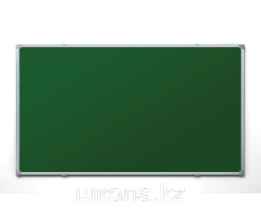
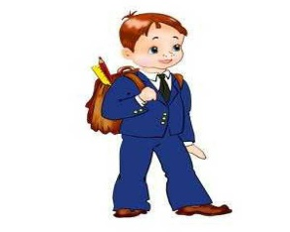

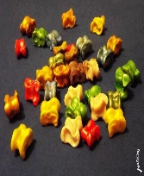
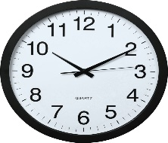
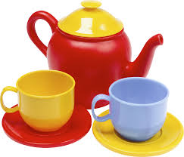
О
Т
Б
А
С
Ы

Slide 4
От ба сы

Slide 5
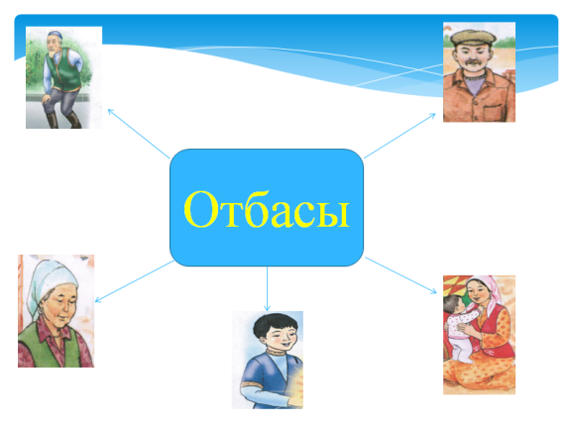

Slide 6

Мынау – атам. Оның аты - . Ол – . атамды
.

Slide 7
Мынау –менің атам. Оның аты- Марат. Ол – малшы. Мен атамды жақсы көремін.

Slide 8
М м

Slide 9
2-тапсырма
Ма та ма рал ал ма мал а дам
Ма са то мар ша ма мол Ма рат
А ман ал о тыр су ла
Ар ман ал ма о тыр ма су ла ма

Slide 10
Малтатас
Алмас, Алмат, Марат суда малтыды. Олар судан оннан астам тас алды.
-Мынау –малтатас,- деді Алмас.
Алмат тастарды санады.

Slide 11
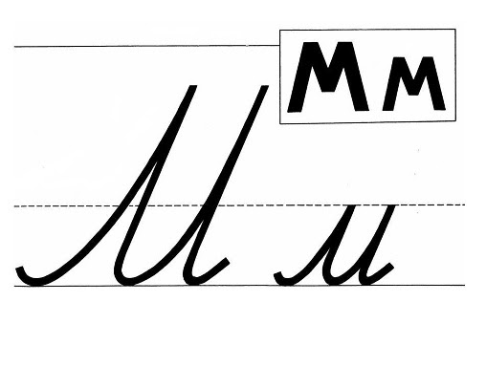

Slide 12
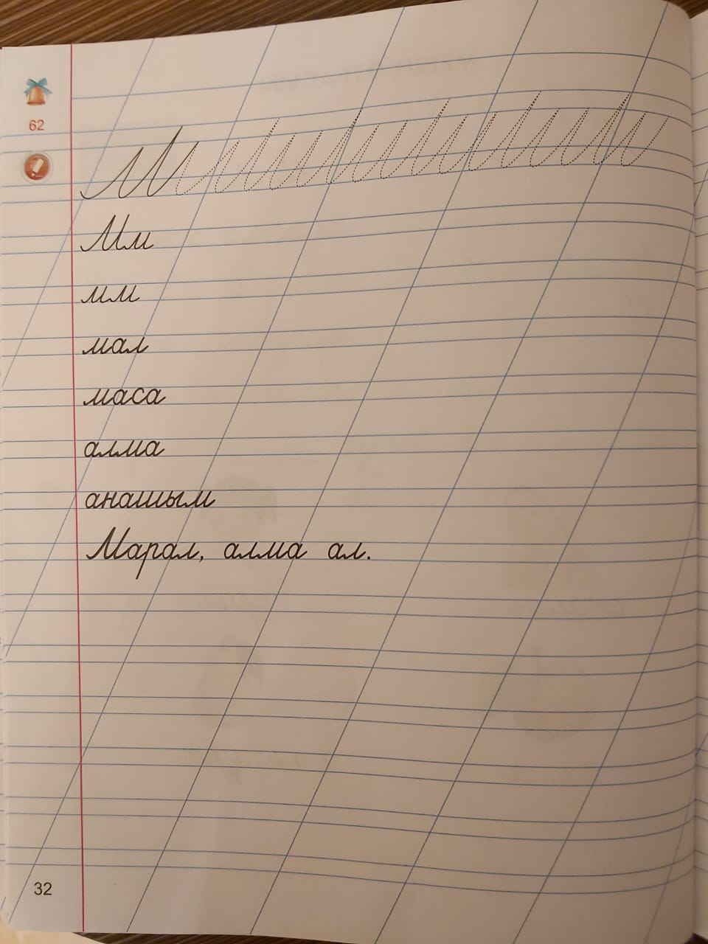

Slide 13
